Slide 1



LE RÉSEAU DES MÉDIATHÈQUES de SQY de 7 à 12 communes :
Un modèle d’intégration intercommunale
Congrès ABF Paris - Jeudi 6 juin 2019
Les bibliothécaires à l’épreuve
des transformations géographiques et administratives
Véronique Poyant-Merotto
Directrice du réseau des médiathèques de SQY

Slide 2

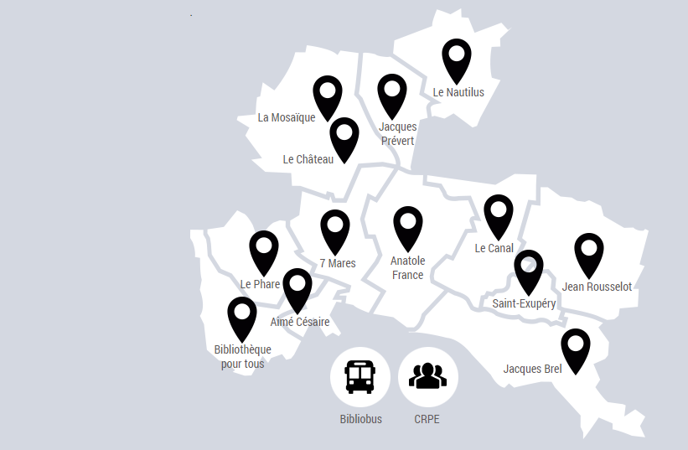
Les médiathèques du réseau sur 12 Communes
Depuis le 1er janvier 2016, la communauté d’agglomération de Saint-Quentin-en-Yvelines compte douze communes.
Depuis le 1er janvier 2018, le réseau des médiathèques est passé de 7 à 12 équipements.

Slide 3
Le réseau de lecture publique SQY à 12 et sa zone d’intervention
R7 (R = Réseau historique agglo) :
7 communes :
Elancourt
Guyancourt
Magny-les-Hameaux
Montigny-le-Bretonneux
Trappes
La Verrière
Voisins-le-Bretonneux
=
8 équipements fonctionnant en réseau
(7 médiathèques + 1 bibliobus)
M4 (M = Médiathèques) :
4 communes équipées :
Plaisir : 1 bibliothèque centrale + un point lecture jeunesse
Villepreux : 1 bibliothèque
Les Clayes-sous-Bois : 1 bibliothèque
Maurepas : 1 médiathèque
Coignières : pas de bibliothèque municipale

Slide 4
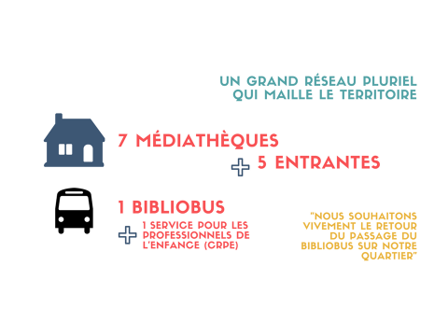

Le réseau en quelques clics
UN GRAND RÉSEAU PLURIEL QUI MAILLE LE TERRITOIRE
7 MÉDIATHÈQUES
5 ENTRANTES
1 BIBLIOBUS
1 SERVICE POUR LES PROFESSIONNELS DE L’ENFANCE (CRPE)
Les chiffres-clés
ici

Slide 5
Un réseau historique centralisé reconnu et plébiscité par ses usagers
Avec des collections en prêt illimité
Des documents en circulation sur le réseau avec un service de navette : prêts/retour dans 7 lieux différents
Des ressources numériques complémentaires aux collections imprimés
Un portail multi services : « la e. médiathèque »
45h30 d’amplitude horaire sur le réseau

Slide 6
Des projets structurants pour accompagner l’élargissement
Avec une réorganisation du réseau en profondeur pour répondre aux enjeux du nouveau territoire :
Une équipe réseau renforcée pour des services mutualisés
Des regroupements d’équipements par pôles
Des organigrammes cibles revisités en 3 services distincts et complémentaires

Slide 7
DES SERVICES SUPPORTS ET
DES MISSIONS TRANSVERSALES
Pour mutualiser les compétences
et les fonctions supports

Slide 8

Organigramme cible du réseau de lecture publique à 12 communes SQY après réorganisation au 1er janvier 2018
Directrice du réseau des Médiathèques
Assistante de direction
3 missions transversales réseau
3 services supports
Accompagnement
élargissement des
médiathèques entrantes
Mise à niveau et développement des services
Formation agents
POLITIQUE DOCUMENTAIRE
POLDOC
Plan de développement des collections
Gestion et évaluation des collections
Pilotage budgétaire
Pilotage des instances et groupes de travail documentaire
POLITIQUE D’ACTIONS CULTURELLES
POLDAC
Coordination et pilotage de l’organisation réseau
Coordination DRC
Pilotage budgétaire
Garantir la programmation médiathèques :
- Gestion et évaluation
des actions culturelles
CTD
(Centre Technique du Document)
Commande, Equipement et mise à disposition des documents
Suivi budgétaire
Gestion logistique Transit
Gestion des stocks :matériel et fournitures des médiathèques
SIRM
(Système d’information réseau des médiathèques)
SIGB
Portail
Suivi statistiques et outils de pilotage
2017-2018 : projet de changement
SIGB-portail
BIBLIOBUS - CRPE
BIBLIOBUS :
un rayonnement territorial élargi avec + de dessertes publiques et un service adossé aux équipements
CRPE : à destination des professionnels : sélection, coordination et accompagnement des projets.
Mise à disposition des collections et malles thématiques pour les professionnels de l’enfance
Formations
MISSIONS ELARGISSEMENT RESEAU
Chargé(é) de gestion
Responsable
Responsable
Responsable
Responsable
Responsable
Notes:
DRC : VP
JUIN : 21/06/2017
Annexe : 1-1

Slide 9
POLDOC : la politique documentaire en réseau
Amélioration des services et de l’offre aux habitants
  Répondre aux besoins d’une collection qui circule sur le territoire: agir sur la profondeur et largeur de l’offre, sa répartition sur le territoire, ses complémentarités et ses spécificités
  Se doter d’un plan de développement des collections pluriannuelles
  Prendre en compte les besoins et les attentes des publics : articulation réseau/local
Optimiser les ressources et mutualiser les moyens
  Budgétaires: Economies d’échelle
  Techniques: des outils communs et partagés
  Humains: des groupes de travail transversaux pour un partage de connaissances et de compétences

Slide 10
POLDAC
La politique d’action culturelle en réseau
Travailler le maillage du territoire sur les 12 communes.
Favoriser les liens et la co-construction de projets avec les missions, les autres équipements et services de la direction culturelle
Faire émerger des partenariats avec les différents acteurs du territoire : sociaux, économiques, éducatifs et culturels.
Développer les projets hors les murs pour aller à la conquête de nouveaux publics et de nouveaux territoires.
Orienter les actions vers plus de hors temps scolaires.
S’appuyer sur les compétences et sur l’expertise des bibliothécaires pour construire l’offre culturelle avec un fonctionnement transversal en groupe projet.
Optimiser les moyens : économies d’échelle en achat de prestations

Slide 11
DES ORGANIGRAMMES CIBLES
DANS LES POLES ET EQUIPEMENTS
POUR FAVORISER UN PROJET GLOBAL
Et mettre en œuvre
une organisation en miroir

Slide 12
Organigramme cible du réseau des médiathèques de SQY à 12 communes
3 missions +
3 services
5 pôles + 2 équipements
Mission d’accompagnement élargissement réseau 1 agent
Voisins le Bretonneux
Médiathèque St Exupéry
9 agents
Elancourt
Médiathèque des 7 mares
20 agents
Villepreux
Médiathèque Le Nautilus
4 agents
Plaisir
Bibliothèque du château
8 agents
Trappes
Médiathèque Anatole France
16 agents
Mission POLDAC:
Politique documentaire
1 agent
Mission POLDAC:
Actions culturelles
2 agents
Plaisir
Bibliothèque La Mosaïque
4 agents
Magny-les-Hameaux
Médiathèque Jacques Brel
3 agents
Direction du réseau des médiathèques
- 2 agents -
Maurepas
Médiathèque Le Phare
5 agents
Les Clayes s/s Bois
Bibliothèque 6 agents
La Verrière
Médiathèque Aimé Césaire
4 agents
CTD: Centre technique du document
9 agents
SIRM: gestion informatique et numérique réseau
3 agents
Montigny le Bretonneux
Médiathèque du Canal
32 agents
Guyancourt
Médiathèque Jean Rousselot
18 agents
Bibliobus – centre ressources CRPE
6 agents
Comité Technique 28/11/2018

Slide 13
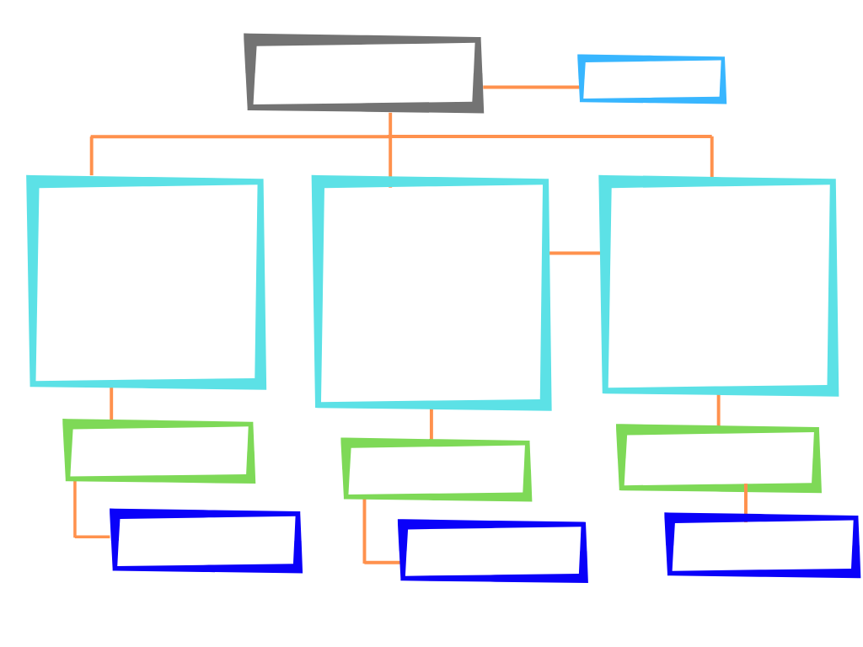
DRC – Réseau des médiathèques – Mai 2018
Organigramme cible pôle ou équipement
Responsable équipement
Gestionnaire
administrative
SERVICE ACTIONS CULTURELLES
référents réseau POLDAC
Programmation actions culturelles,
Coordination des temps forts, partenariats,
Accueils de groupes et médiations dans et hors les murs
SERVICE ACCUEIL ET SERVICES AUX PUBLICS
Organisation du service public et gestion des plannings
Communication print/web
Référent multimédia et numérique
Service qualité accueil usagers
Valorisation et animation des espaces publics
SERVICE COLLECTIONS
Référents réseau POLDOC
Gestion des acquisitions de documents tous supports: livres, revues, CD, DVD, ressources numériques
Valorisation des collections
Responsable de service
1 Bibliothécaire
Responsable de service
1 Bibliothécaire
Responsable de service
1 Bibliothécaire
7 assistants de conservation
2 adjoints du patrimoine
6 assistants de conservation
4 adjoints du patrimoine
7 assistants de conservation
2 adjoints du patrimoine

Slide 14

Référent communication externe et interne:
Référent pour le service communication réseau
Garant de la mise à disposition de l’information et de la documentation à jour et pérenne
Organisation et gestion hebdomadaires des planning: de service public, accueils de groupe et parapublic
Référent parapublic : organisation et gestion du transit, des réservations et du rangement
Accompagnement et suivi vacataires / Stagiaires/ magasiniers
Les missions du service Accueil & Services aux publics
Référent bâtiment : suivi des interventions direction bat.
Demandes de travaux
Maintenance
Mise en place d’outils de médiation pour les publics
Formations du personnel
Référent informatique et multimédia :
Suivi des matériels , équipements, connexions /débit réseau. Logiciels
Médiation et formation du personnel au SIGB et à la e-médiathèque
Référent qualité d’accueil
Gestion des litiges et des réclamations
Médiateur accueil usagers
Tenues des postes d’accueil
Ouverture et fermetures
Mise en valeur et animations des espaces
Développer une politique de valorisation tout au long de l’année en lien avec les collections et les actions culturelles

Slide 15
DES PROJETS STRUCTURANTS POUR ACCOMPAGNER L’ELARGISSEMENT
Un nouvel SIGB et un nouveau portail depuis octobre 2018 pour améliorer l’accessibilité
La mise à niveau matériel des équipements entrants : SIGB /portail, RFID, automates de prêts : 1 équipement par an.
Des tarifs et des services homogènes sur tout le réseau
Un nouveau bibliobus pour le territoire élargi
Une réflexion sur l’amélioration des horaires d’ouverture

Slide 16
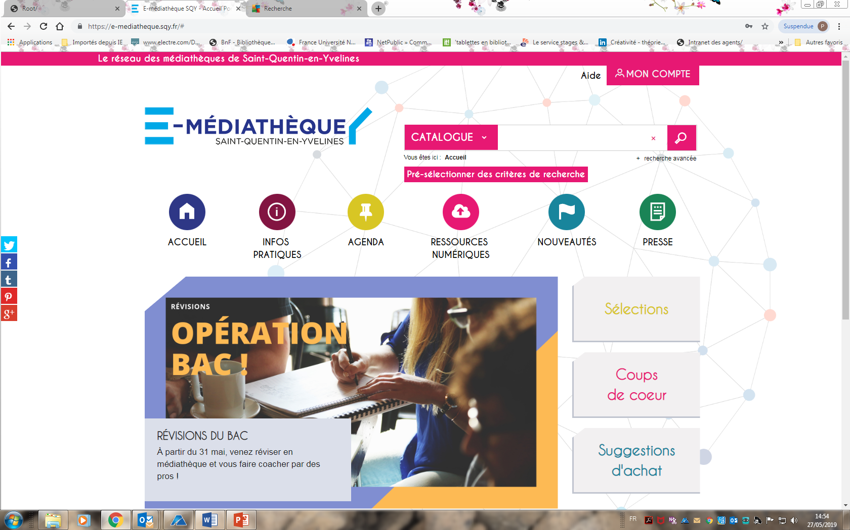
Le portail réseau : accessible 24h/24

Slide 17

Une accessibilité améliorée avec la e-médiathèque

Slide 18
DES TARIFS ET DES SERVICES HOMOGENES
Une identité nouvelle basée sur le territoire de l’agglomération avec la gratuité pour les habitants, les étudiants et les salariés
Les conditions d’inscriptions et de prêts harmonisées dans les différents équipements avec à terme une carte unique
Pour un socle commun de services et de tarifs
Une mise en œuvre sur tout le territoire à partir de novembre 2018

Slide 19


Voté en Bureau communautaire en septembre 2018 et mise en œuvre en novembre 2018

Slide 20
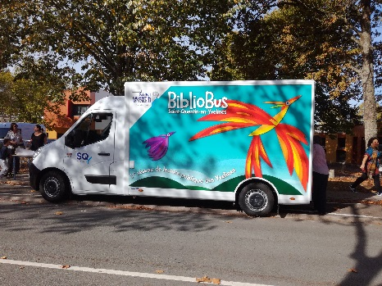
UN NOUVEAU BIBLIOBUS
POUR DE NOUVEAUX TERRITOIRES
Mise en service en octobre 2018
Une bibliothèque mobile : l’offre du réseau partout, pour tous
Une navette pour un maillage du territoire
Un partenaire d’animations et d’actions pour le réseau et pour les acteurs du territoire

Slide 21
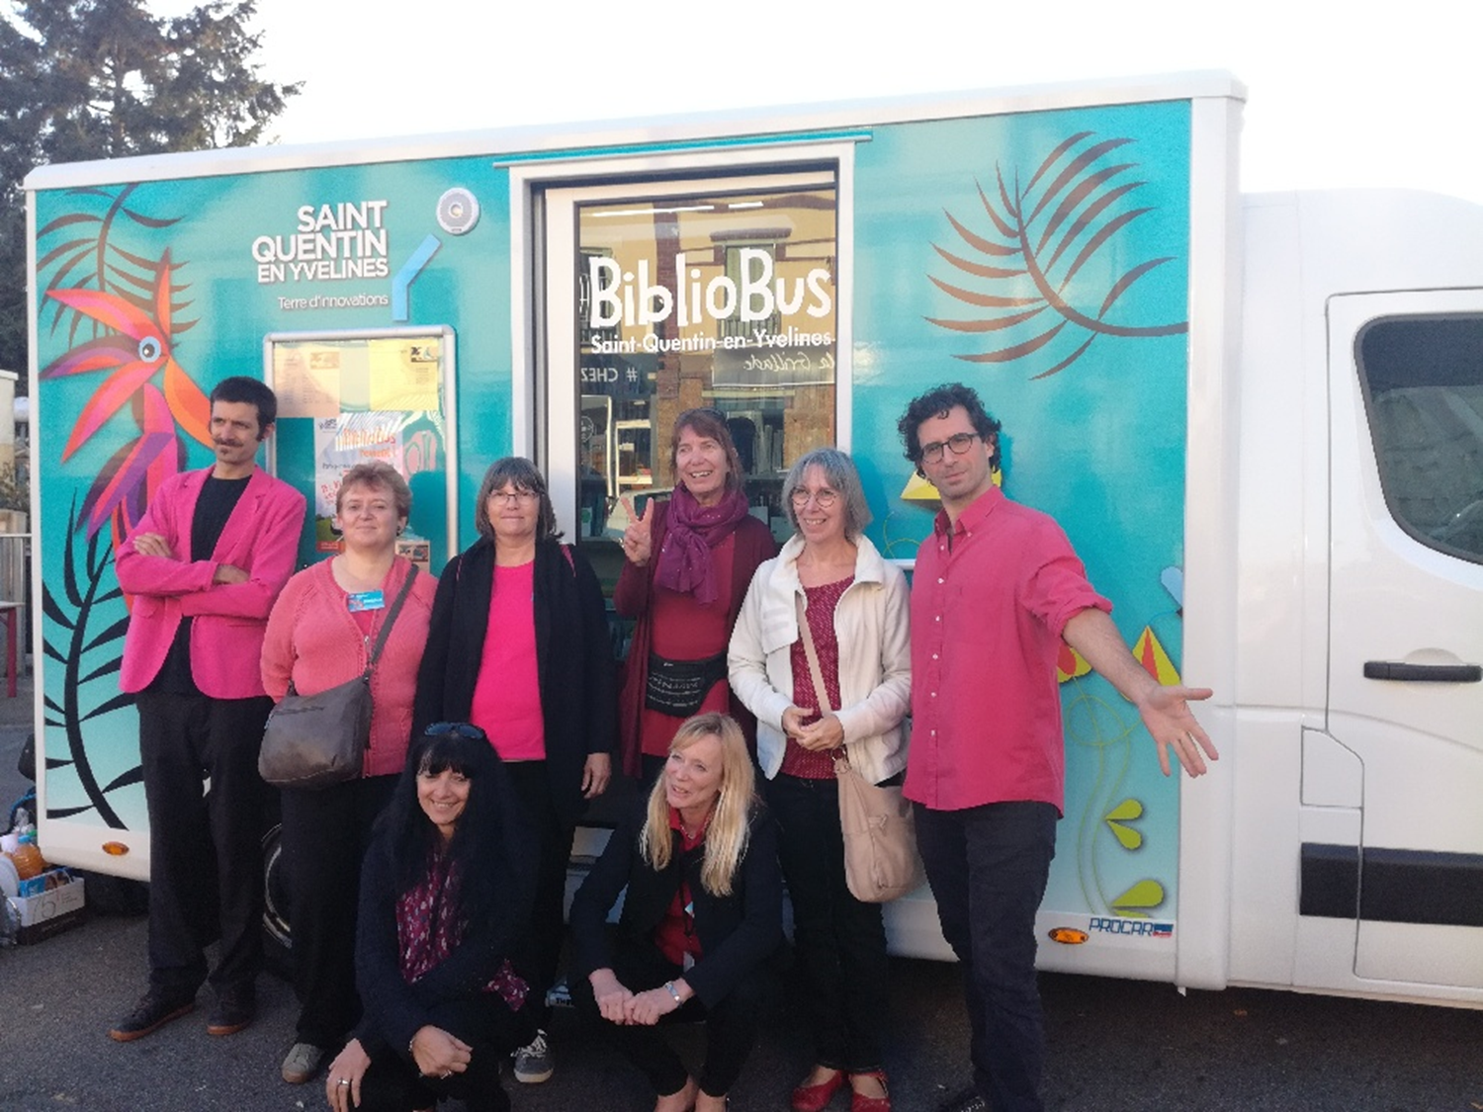
Un bibliobus pour mailler le territoire
« NOUS SOUHAITONS VIVEMENT LE RETOUR DU PASSAGE DU BIBLIOBUS SUR NOTRE QUARTIER »

Slide 22

EVOLUTION DES HORAIRES D’OUVERTURE : l’étude ouvrir + ouvrir mieux
Une enquête auprès des usagers et des non usagers pour mieux cibler les attentes et les besoins : de janvier à mars 2018
Une réflexion engagée avec le soutien du ministère de la culture Pour une étude menée sur les 12 communes entre 2017 et 2019
Un audit de fonctionnement des activités et des temps passés des agents mené en concertation avec la DRH
Un accompagnement extérieur pour mener l’étude : le groupement 3ème pôle, Ourouk, Public Impact Management
Un rapport en 2 phases remis en septembre 2018 et en juin 2019
Une phase de concertation avec le personnel des médiathèques
Une mise en œuvre à faire valider

Slide 23
Quelles perspectives pour 2020-2021 ?
Conduite de changement en 3 axes
Accompagner les professionnels par des formations en intra autour de l’accueil, des services aux publics et aux usages numériques
Continuer l’intégration informatique et logistique des médiathèques entrantes
Et du développement numérique pour accompagner les usages

Slide 24
Merci de votre attention
Véronique Poyant-Merotto directrice du réseau des médiathèques veronique.poyant-merotto@sqy.fr

